Slide 1
Рекорди швидкості серед живих істот і серед технічних пристроїв. Порівняння.
Підготувала
Учениця 7 класу
Петрівського Н В К
Кубатіна Даша

Slide 2
Мета
Порівняти рекордні швидкості серед живих істот і серед технічних пристроїв.

Slide 3
Сапсан
Сапса́н- хижий птах родини соколових, поширений на всіх континентах, окрім Антарктиди. Розміром з сіру ворону, він вирізняється своїм темним, аспідно-сірим оперенням спини, строкатим світлим черевом і чорною верхньою частиною голови. Нехай ця птиця і поступається стрижеві в горизонтальному польоті, але що стосується вертикального їй немає рівних. Під час полювання, виявивши свою здобич, сапсан високо піднімається над жертвою, а потім майже під прямим кутом пікірує вниз. Швидкість при цьому може досягати понад 322 кілометрів на годину. Удар кігтями при зіткненні буває настільки сильним, що навіть у досить великої дичини може відлетіти голова.

Slide 4
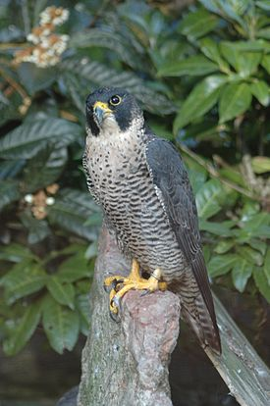

Slide 5
Африканський гепард
Африканський гепард – це не тільки приголомшуюча велика кішка, але й без сумніву найшвидший ссавець на планеті, здатний розвивати швидкість на коротких дистанціях (до півкілометра) від 112 до 120 кілометрів на годину. Мало того, що вони здатні так швидко пересуватися, так ще і розгінні характеристики у гепарда краще, ніж у більшості спортивних автомобілів: від 0 до 100 кілометрів ці кішки розганяються за 3 секунди

Slide 6
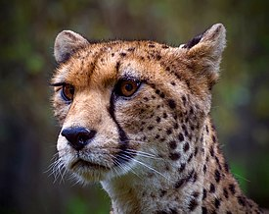

Slide 7
Бабки
Бабки є найшвидшими літаючими комахами у світі. Максимальна швидкість польоту досягає 50 кілометрів на годину.

Slide 8
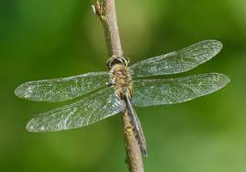

Slide 9
Шкіряста черепаха
У світі рептилій, ніхто не може рухатися швидше, ніж істота, яка виглядає, на перший погляд, сонною та неповороткою. Шкірясті черепахи панують у воді, використовуючи свої масивні передні ласти – у зв’язку з пропорцією, найбільші по відношенню до тіла, ніж у будь-якого іншого виду черепах. Оскільки ці тварини виростають до 3-х метрів у довжину, вони можуть бути дуже страшними. Шкіряста черепаха не тільки займає титул одного з найбільших плазунів, але так само є найшвидшою рептилією, яка здатна плавати зі швидкістю 35 кілометрів на годину.

Slide 10
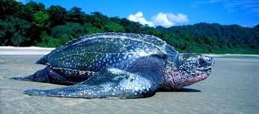

Slide 11
Автомобілі
Автомобілі розвивають швидкість більшу від 60 км/год, а на гоночному автомобілі з реактивним двигуном вдалося подолати швидкість звуку в повітрі (вона дорівнює приблизно 340 м/с).

Slide 12
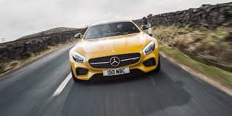

Slide 13
Модерний поїзд
Швидкість модерних поїздів поза 300 км/год.

Slide 14
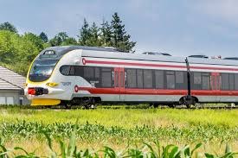

Slide 15
Літаки
Сучасні літаки можуть летіти зі швидкістю понад 900 км/год.

Slide 16
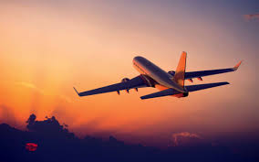

Slide 17
Найбільша швидкість
Швидкість космічних ракет і штучних супутників Землі задається в кілометрах за секунду. Наприклад, для польоту на Місяць ракета повинна розігнатися відносно Землі до швидкості приблизно 11 км/с. Рекорд швидкості космічного апарата 240 тисяч км/год. був встановлений американсько-німецьким сонячним зондом «Геліос» в 1976 році, який служить для транспортування дослідної техніки.
Але, ані представники тваринного світу ані транспортні засоби та машини які створені людиною не зрівняються із швидкістю світла. Ніяке тіло не може рухатися зі швидкістю, яка дорівнює або більша за швидкість світла в порожнечі, а вона становить приблизно 300 000 км/с. У сучасних прискорювачах (а це машини які створені людиною) частинки розганяють майже до швидкості світла.

Slide 18
Порівняння
Після детального ознайомлення про поняття швидкості, машини і механізми, швидкість тварин, машин та механізмів можна зробити такий висновок.На мій погляд, порівняти швидкості тварин або машин і механізмів можна за такими властивостями.Як бачимо, швидкість буває різною. Проте, серед тварин жодна не може досягнути рівня деяких машин чи механізмів. Навіть хижий сапсан ніколи не пережене у польоті, наприклад, такий складний космічний апарат.
Багатьом механізмам притаманна швидкість рівномірного руху. Вони відтворюють однакові монотонні процеси (нарізка чогось на фабриках та заводах, рух поршня двигуна, стрілки годинника тощо). Цього не можна сказати про тварин. Навіть, звичайнісінька кішка ніколи не зможе рухатись завжди рівномірно.
Таким чином, моє дослідження показало, що, на відміну від швидкості в техніці, переміщення тварин можна описати значним обмеженням швидкості нерівномірного руху.

Slide 19
Дякую за увагу!!!!!!!

